Slide 1


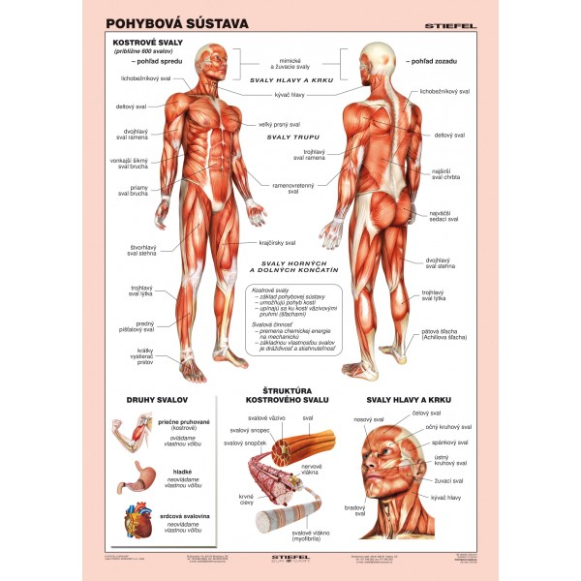
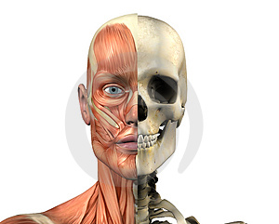
POHYBOVÁ SÚSTAVA

Slide 2
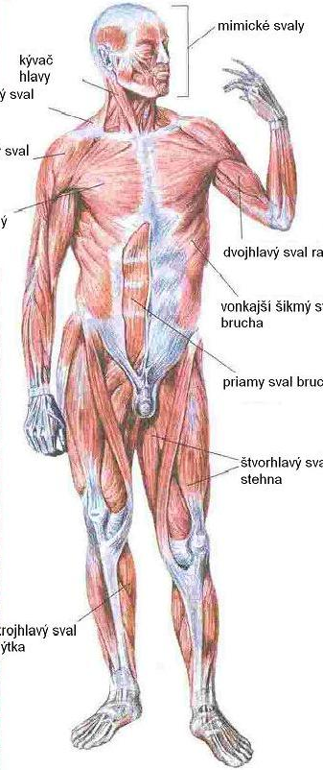
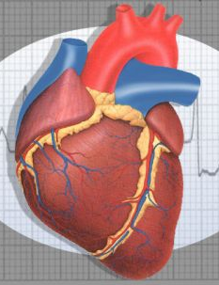
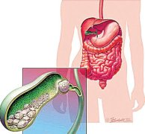
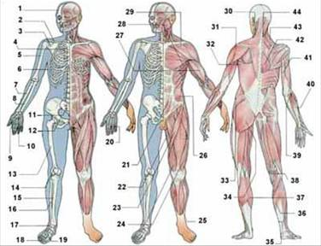
Pohybová sústava
Def.: ???
Aktívny pohybový aparát: ????
Počet: ???
Vlastnosti: ???
3 druhy s.t. : ????

Slide 3
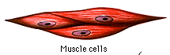
Stavba svalovej bunky
sarkolema
saplazma

Slide 4
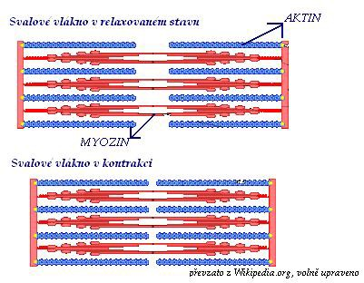
PRIEČNE PRUHOVANÝ SVAL
Svalový snopček
Svalový snopec

Slide 5
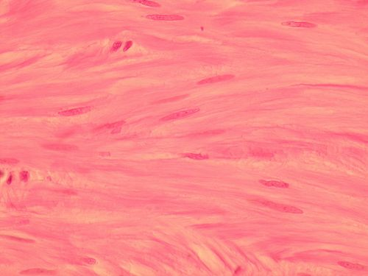
Hladké svalstvo

Slide 6
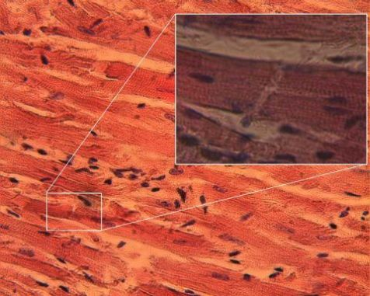
Srdcový sval

Slide 7
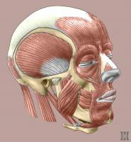
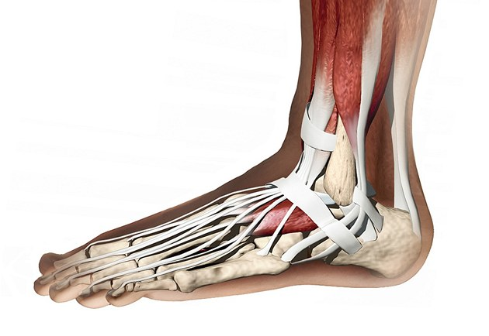
Pripojenie svalu ku kosti:
priame
nepriame

Slide 8
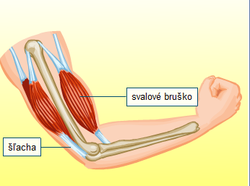
Vonkajšia stavba svalu
hlava
chvost

Slide 9
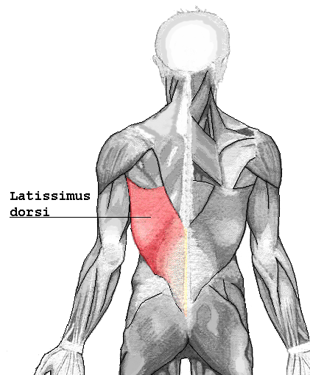

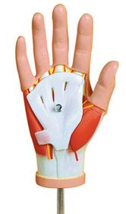


Typy svalov podľa tvaru:
DLHÉ
KRÁTKE
PLOCHÉ
KRUHOVÉ

Slide 10
Svaly podľa funkcie:

Slide 11
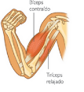

ANTAGONISTICKÁ PRÁCA
SYNERGISTICKÁ PRÁCA

Slide 12
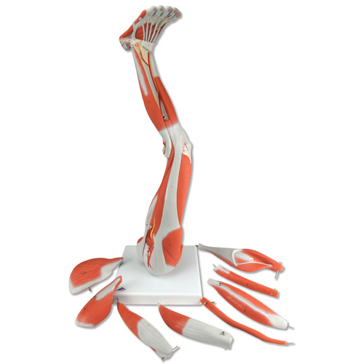
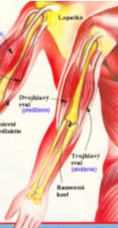
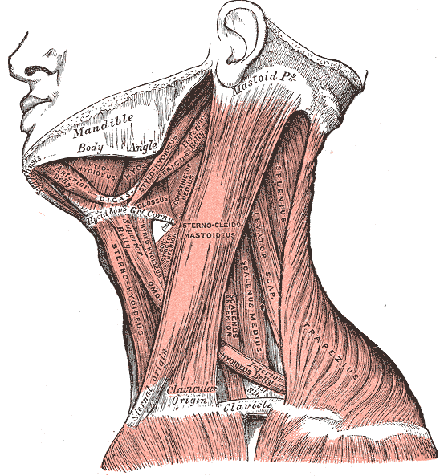
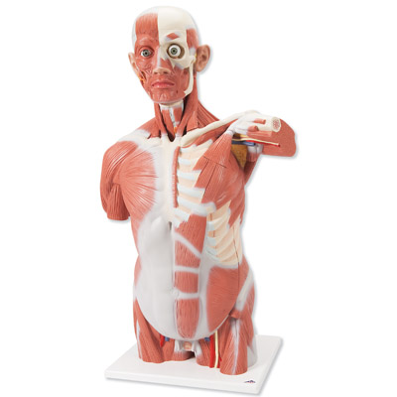
DELENIE KOSTROVÝCH SVALOV

Slide 13
Svaly hlavy:
delenie

Slide 14
SVALY KRKU
platysma

Slide 15
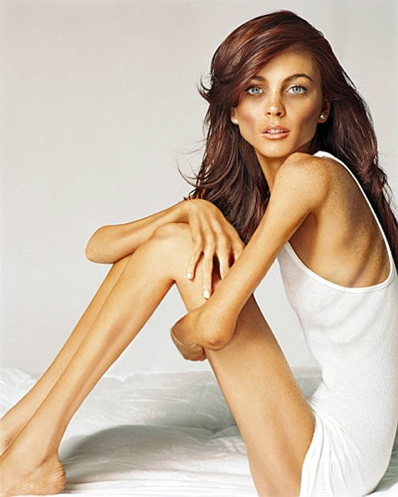

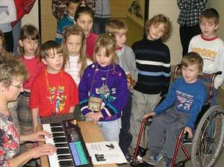
ZAUJÍMAVOSTÍ:

